Slide 1


Arnold Melet

Slide 2
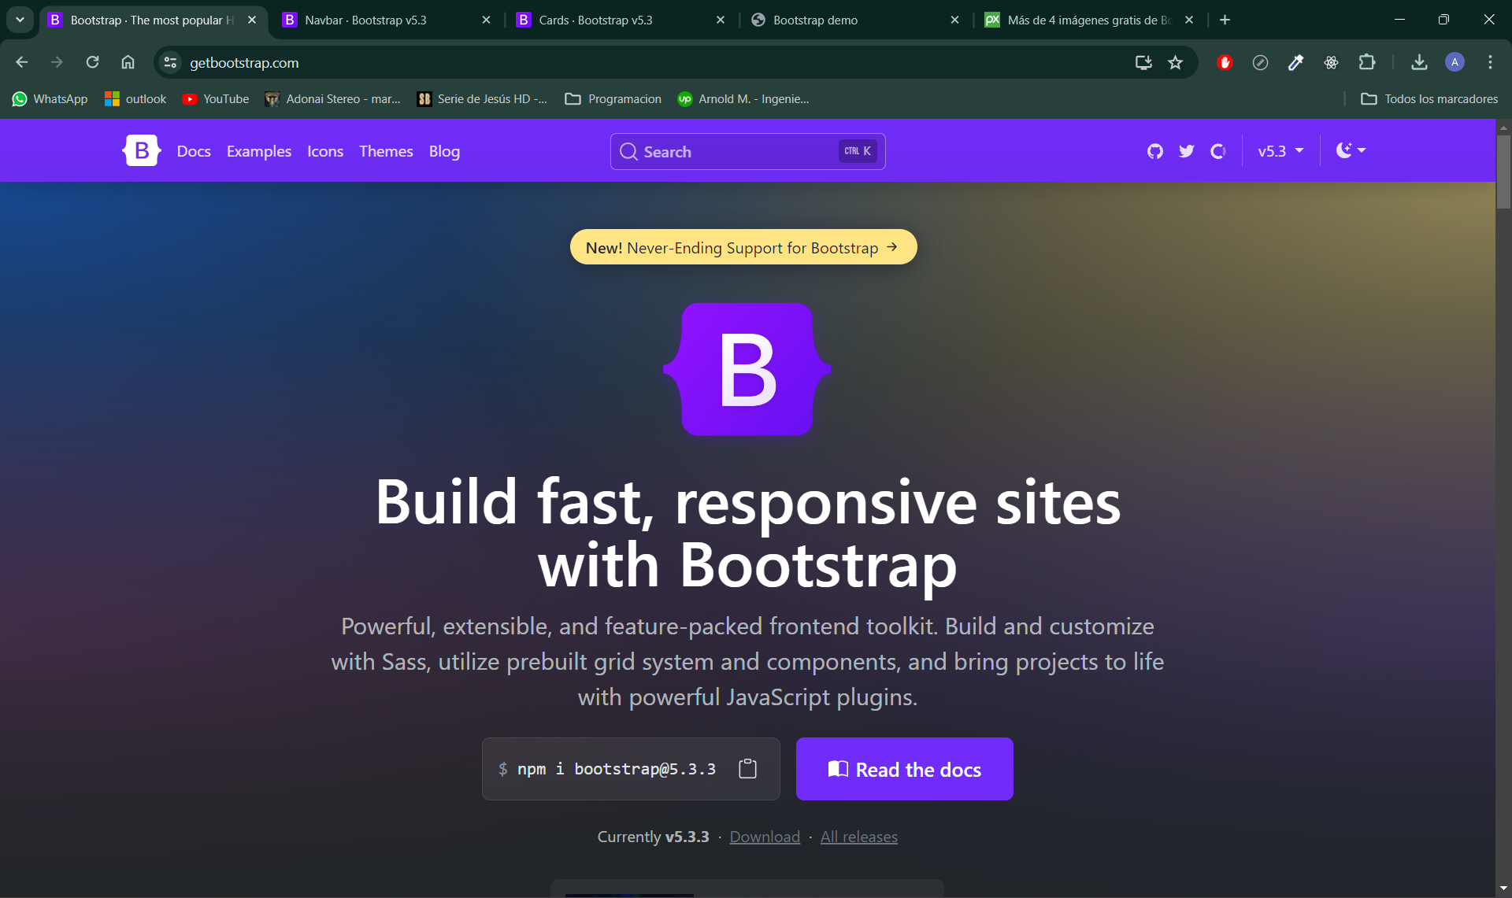
¿Qué es Bootstrap? ¿Para qué sirve?
Bootstrap es un marco de trabajo (framework) front-end de código abierto que se utiliza para diseñar sitios web y aplicaciones web. Sirve para facilitar y agilizar el proceso de desarrollo web, proporcionando una serie de herramientas y componentes predefinidos que pueden ser fácilmente integrados en un proyecto.

Slide 3

¿Por qué usar Bootstrap?
Bootstrap tiene muchas ventajas como la facilidad de hacer que el sitio web creado con el, sea responsive adaptandose a diferentes dispositivos y tamaños. Ademas posee una gran variedad de componentes y utilidades listas para usar, compatibilidad con los principales navegadores web, y una comunidad activa que proporciona soporte y recursos.

Slide 4

Características de Bootstrap:
Sistema de rejilla (grid system) para el diseño de páginas.
Componentes CSS y JavaScript predefinidos, como botones, formularios, modales, etc.
Diseño receptivo que se adapta a diferentes dispositivos.
Amplia compatibilidad con navegadores web.
Documentación completa y fácil de entender.
Personalización sencilla a través de variables y temas.

Slide 5

Ventajas y desventajas de usar Bootstrap:
Como se ha mencionado antes algunas de las ventajas mas importantes de Bootstrap son:
Facilita el desarrollo web
diseño receptivo
amplia variedad de componentes
comunidad activa
compatibilidad con navegadores.
Y también podemos encontrar algunas desventajas como:
Puede generar sitios web con un aspecto genérico si no se personaliza adecuadamente
Archivos de gran tamaño si se incluyen todos los componentes sin necesidad
Curva de aprendizaje inicial.

Slide 6
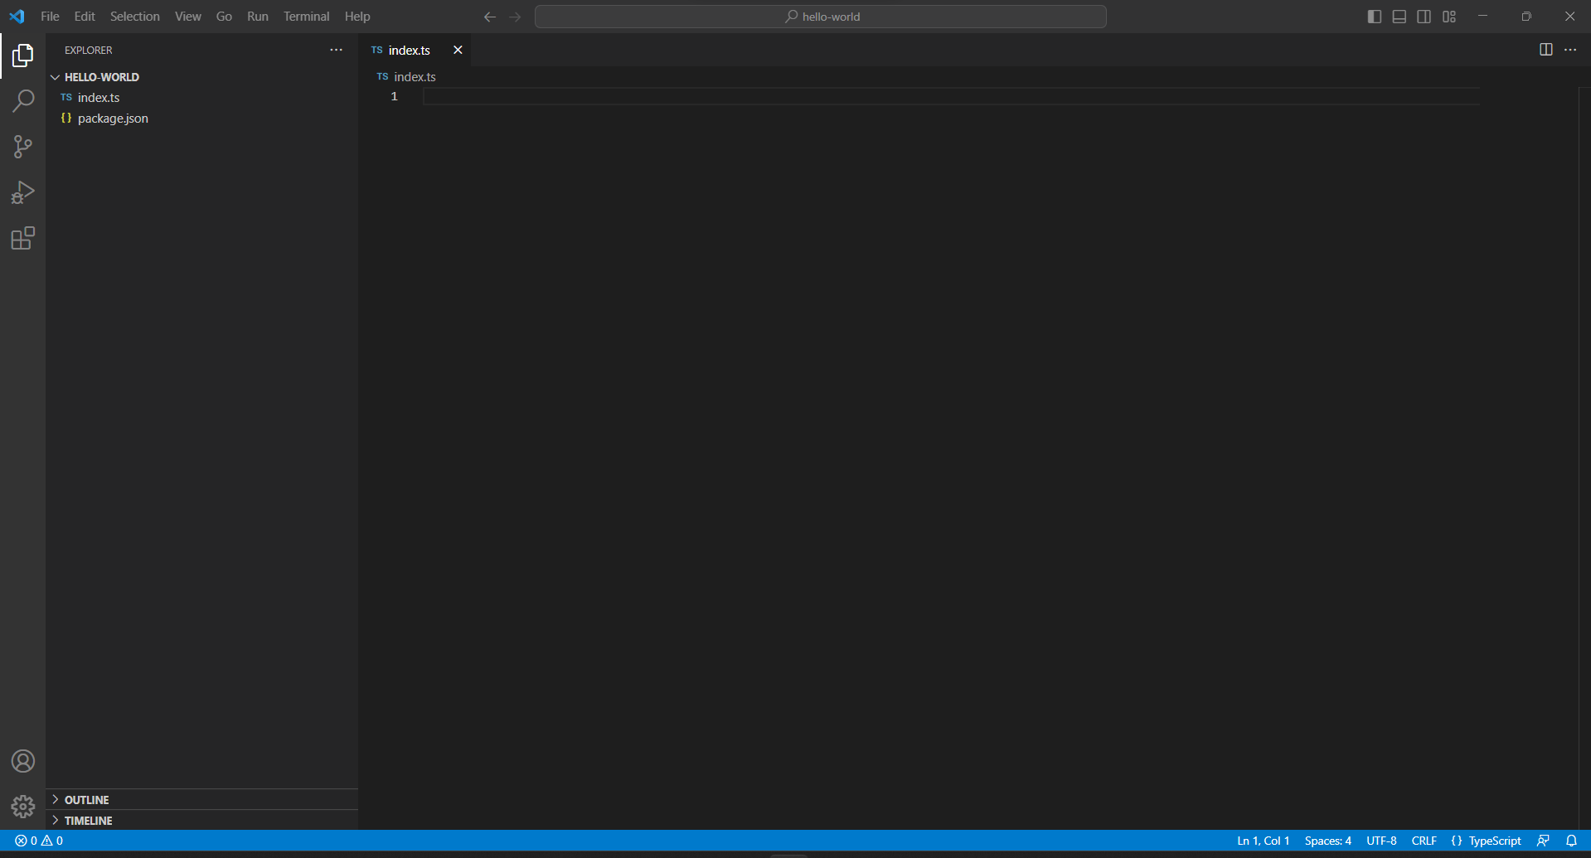

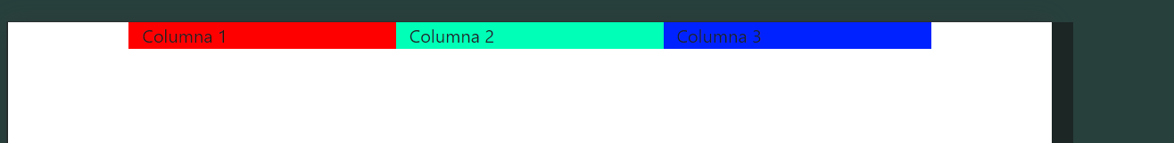
Trabajar con paginas responsive
Utiliza un sistema de rejilla (grid system) que permite definir el diseño de una página web en columnas y filas que se ajustan automáticamente al tamaño de la pantalla del dispositivo. Por ejemplo, puedes definir un contenedor con varias columnas, y estas columnas se redistribuirán automáticamente en dispositivos con tamaños de pantalla más pequeños.
Colocando un poco de color a los fondos de cada “div” se veria de la siguiente manera en una pantalla “small” :
<div class="container">
<div class="row">
<div class="col-sm-6 col-md-4">Columna 1</div>
<div class="col-sm-6 col-md-4">Columna 2</div>
<div class="col-sm-12 col-md-4">Columna 3</div>
</div>
</div>
Y se veria asi en una pantalla “medium”:

Slide 7
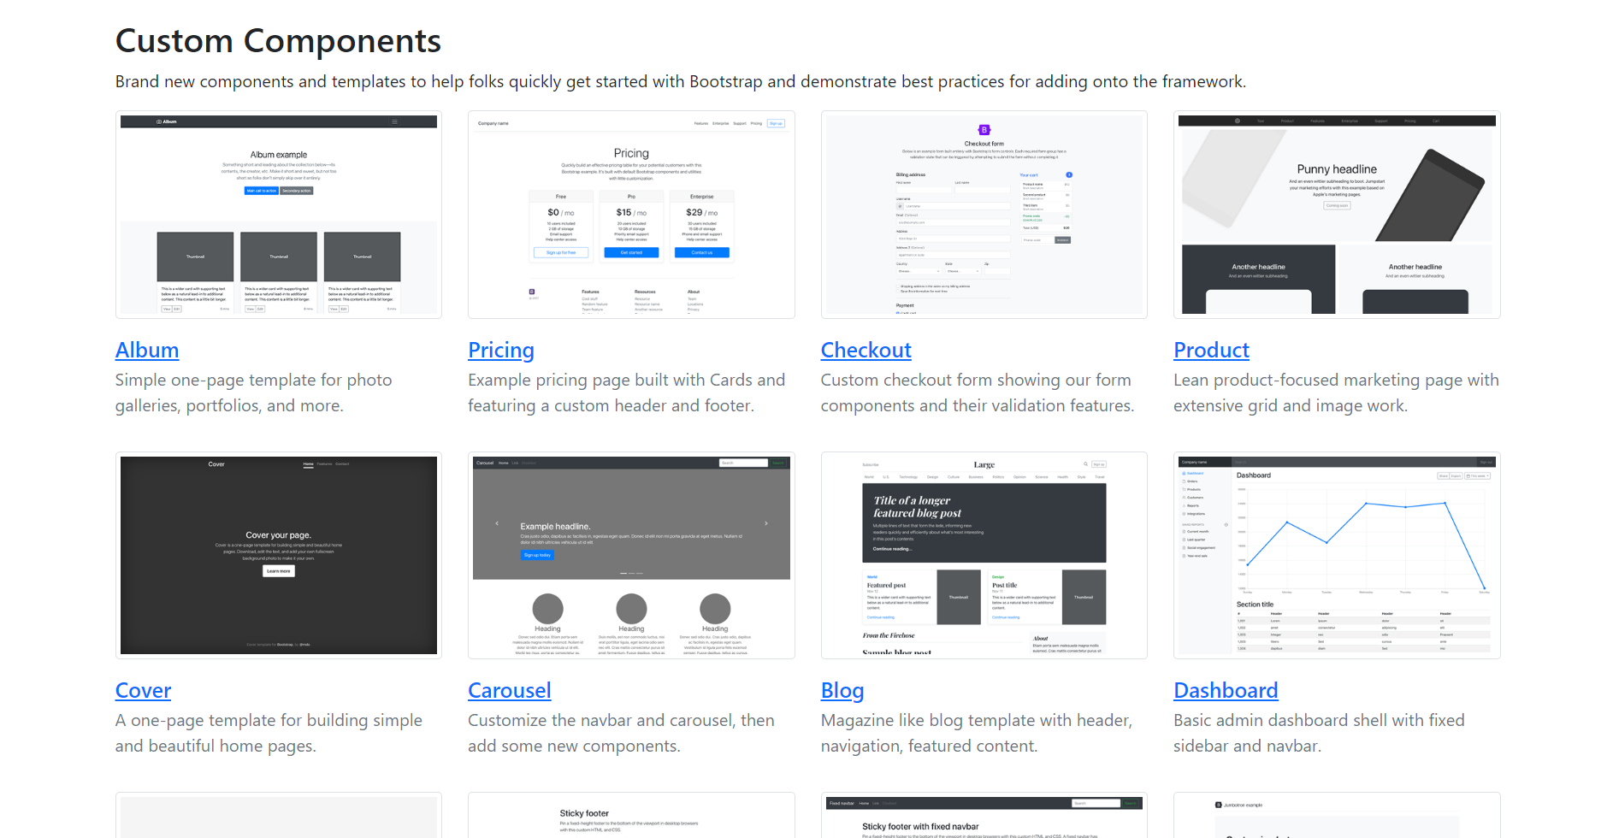
Componentes de Bootstrap
Es un elemento visual o funcional predefinido que se puede integrar fácilmente en un proyecto web. Por ejemplo, botones, navegación, formularios, modales, etc.

Slide 8
Diseños
En Bootstrap se ofrecen varios diseños predefinidos y flexibles que pueden adaptarse a diferentes necesidades. Algunos de estos diseños incluyen el sistema de rejilla, diseño de cuadrícula (grid layout), diseño de formulario (form layout), y más.
Es importante que si quieres que tu pagina sea única personalices todo a tu gusto ya que los diseños predefinidos son los que usaran la mayoría de pagina que usan Bootstrap, por ejemplo si un diseño predefinido viene en color azul y los cuadros sin bordes redondeados, podrías agregar CSS adicional y aprovechándote del trabajo en forma de “cascada” y colocarle un color diferente y los bordes redondeados

Slide 9
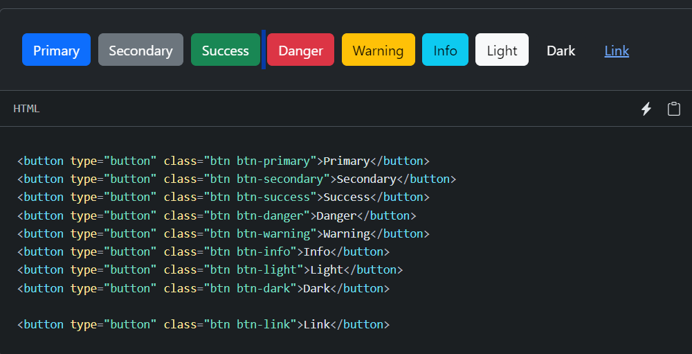
Botones en Bootstrap
Bootstrap ofrece una variedad de estilos de botones que pueden adaptarse a diferentes situaciones. Algunos ejemplos incluyen botones de estilo primario, secundario, de éxito, de peligro, de advertencia, de información y de luz.

Slide 10
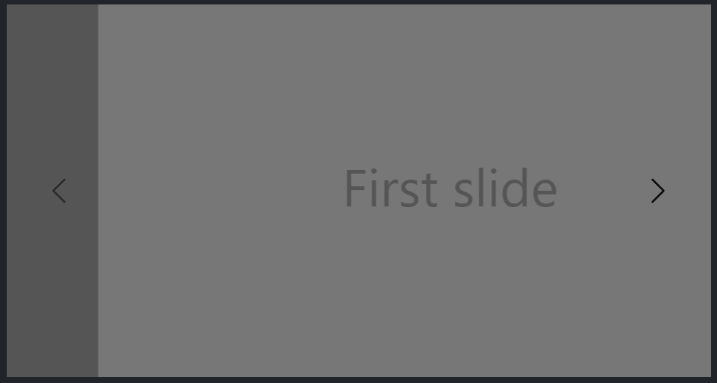
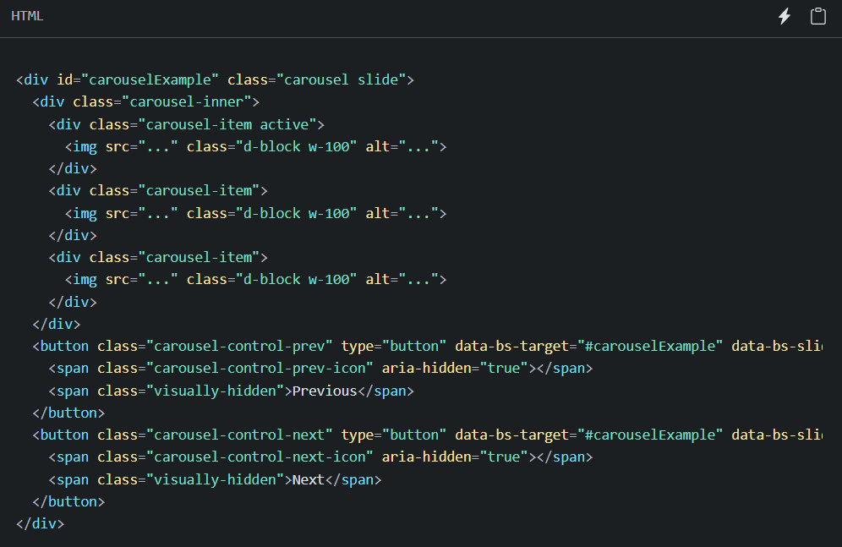
Carousel de Bootstrap
Un Carousel de Bootstrap es un componente que permite mostrar una serie de imágenes o contenido de manera dinámica, deslizándose horizontalmente o verticalmente. Aquí tienes un ejemplo básico de un Carousel en Bootstrap:

Slide 11
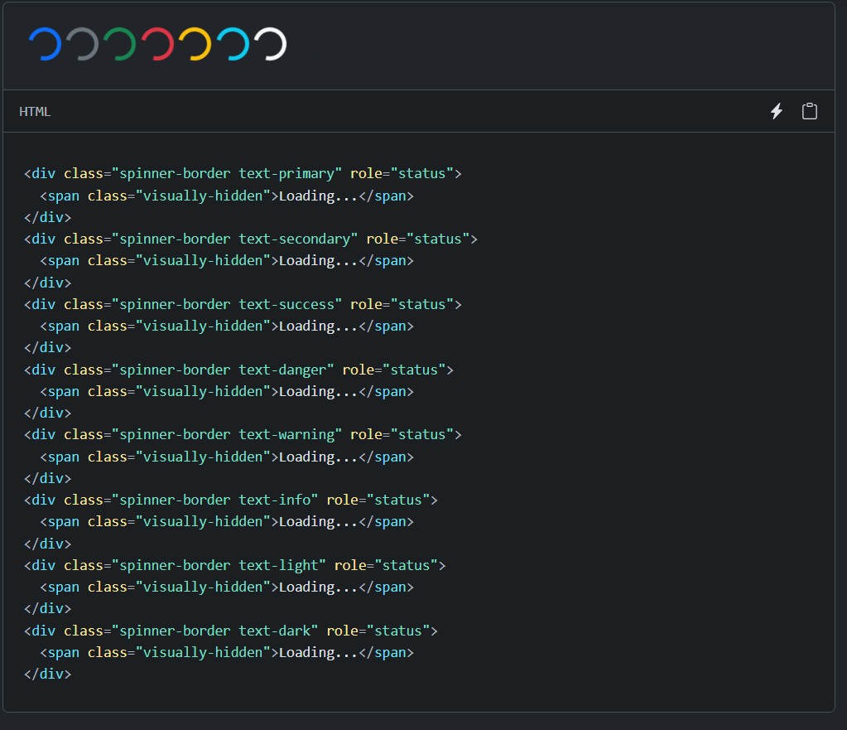
Spinner de Bootstrap
Un spinner de Bootstrap es un indicador de carga o espera que muestra una animación giratoria para indicar que se está procesando una acción.
Estos spinners suelen girar sin parar para mostrar mas dinamismo a la carga, son como imágenes que quedan en movimiento

Slide 12
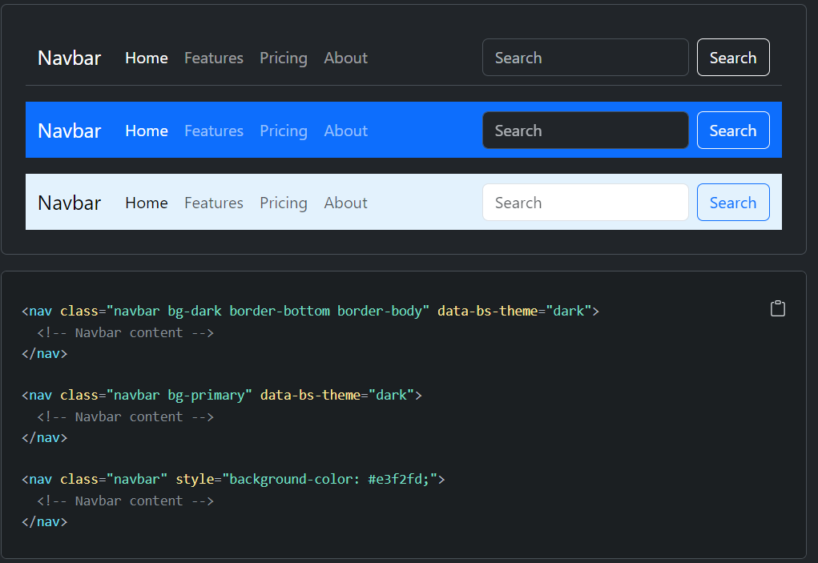
navBar de Bootstrap
Un NavBar de Bootstrap es un componente de barra de navegación que proporciona una forma fácil de crear menús de navegación responsivos y con aspecto profesional. Aquí tienes un ejemplo básico:

Slide 13
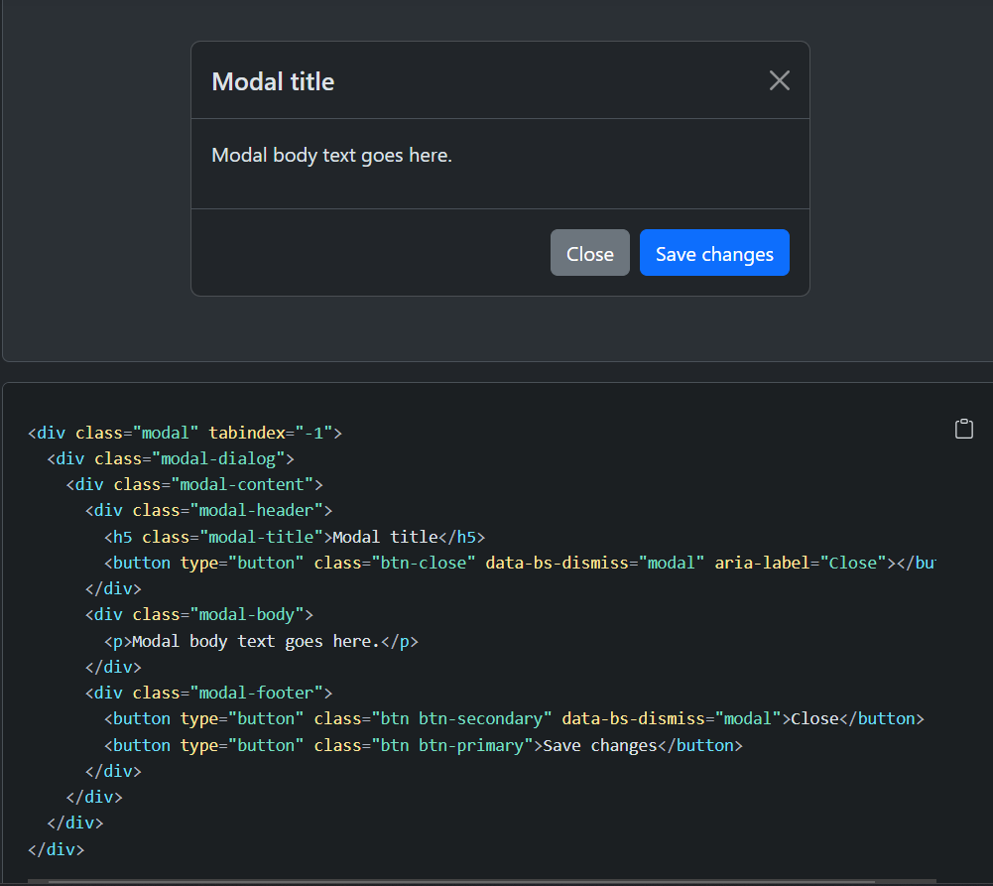
Modal de Bootstrap
Un modal de Bootstrap es un componente que se utiliza para mostrar contenido de forma modal, es decir, superpuesto sobre el contenido principal de la página. Aquí tienes un ejemplo básico de un modal:
En otras palabras seria una “ventana emergente”

Slide 14
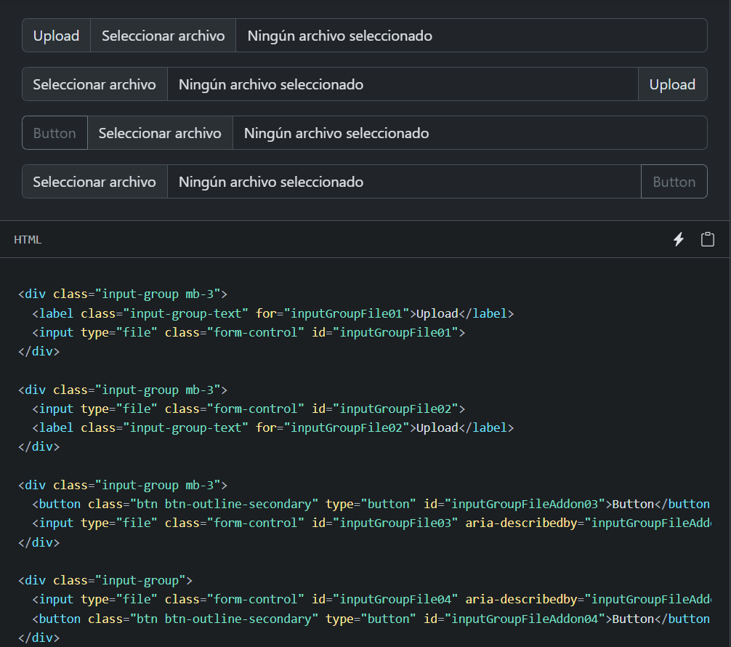
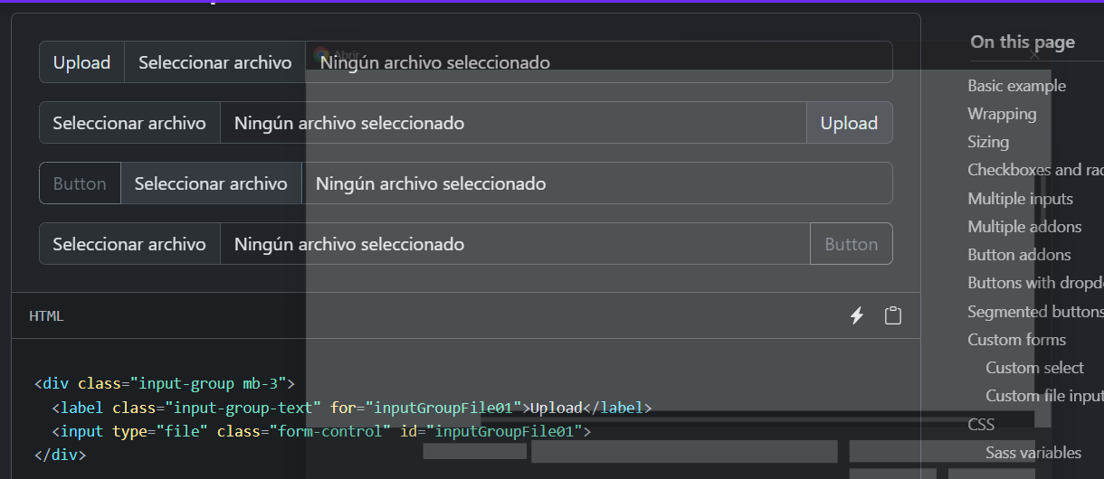
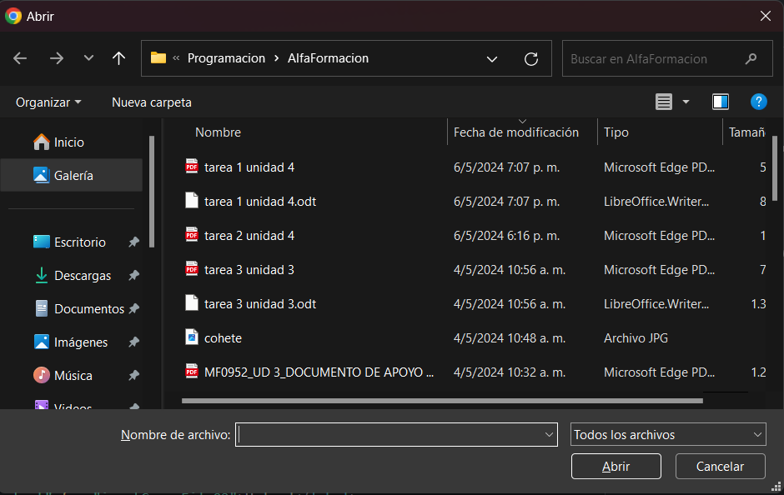
Subir Archivos con inputs
Para la carga de archivos podemos utilizar inputs que se encuentran en bootstrap como los del siguiente ejemplo:
Donde al hacer click en “seleccionar archivo” aparecería
una ventana emergente para buscar los archivos en tu ordenador

Slide 15
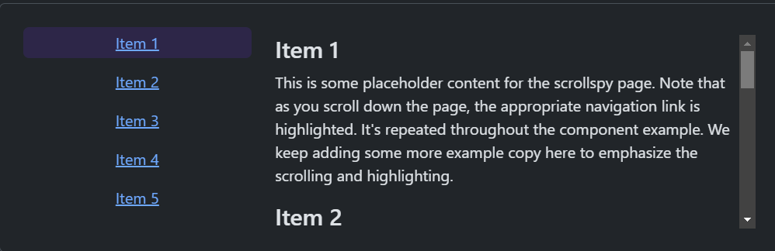
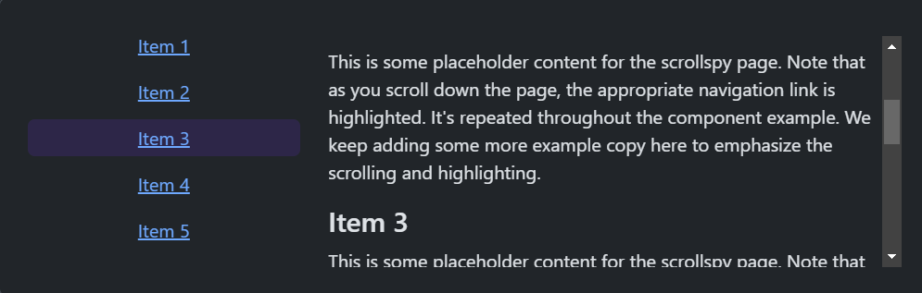
Scrollspy
Es un plugin de Bootstrap que actualiza los enlaces de navegación automáticamente según la posición del desplazamiento vertical en la página.
Aquí tienes un ejemplo:
Donde a medida que se baja
el Scroll de la pagina, se van
moviendo otras cosas

Slide 16
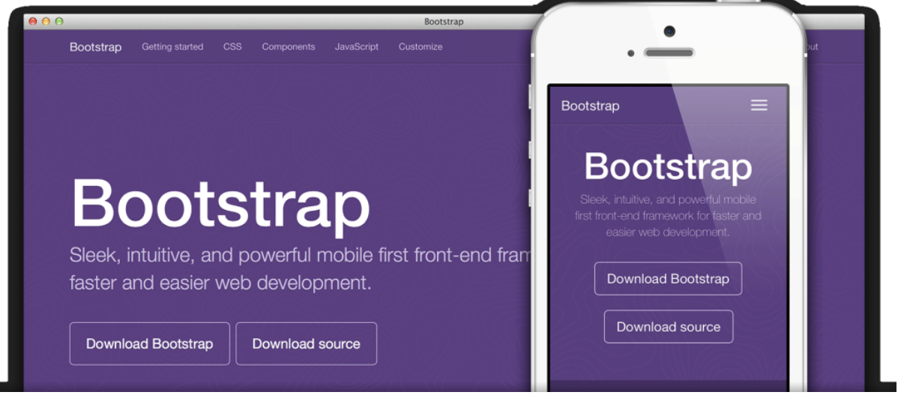
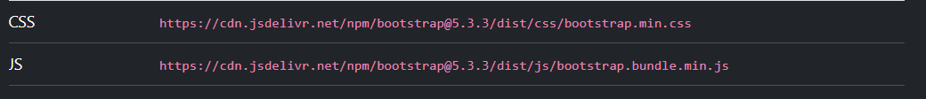
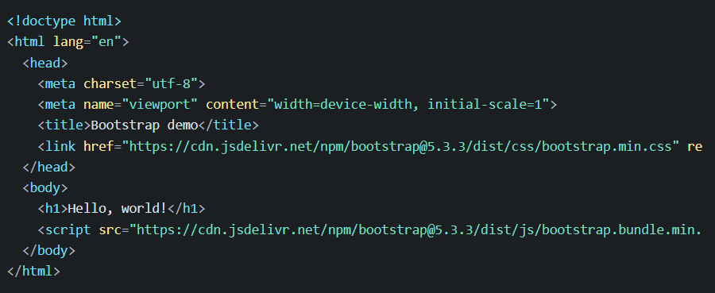
Para usar Bootstrap puedes agregar el css y js en tu Html de forma en linea, colocando los links de la pagina que tienen en el servidor que utiliza Bootstrap :
Se colocan en el html como en el siguiente ejemplo:
Pero tambien tenemos otras opciones para usar Bootstrap instalando directamente los paquetes npm en Node.js; con Yarn; RubyGems; composer; y entre otras

Slide 17
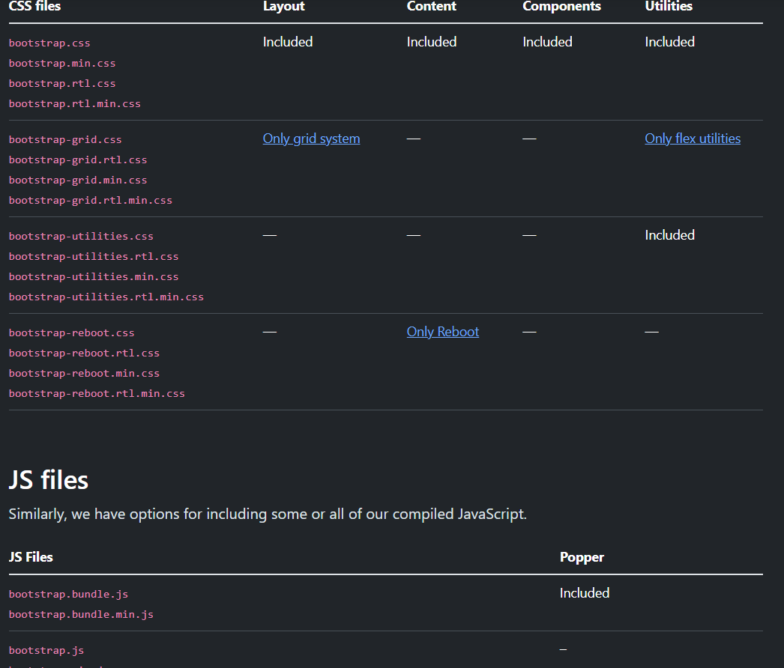
Incluso puedes descargar directamente los documentos CSS y JS desde la pagina de Bootstrap y escoger los archivos que consideres necesarios o incluirlos todos en tu documento

